Slide 1
Изменения в сфере нормативно-правовой базы регламентирующую деятельность организации осуществляющую образовательную деятельность по дополнительным общеобразовательным программам
МБУ ДО ДДТ

Slide 2
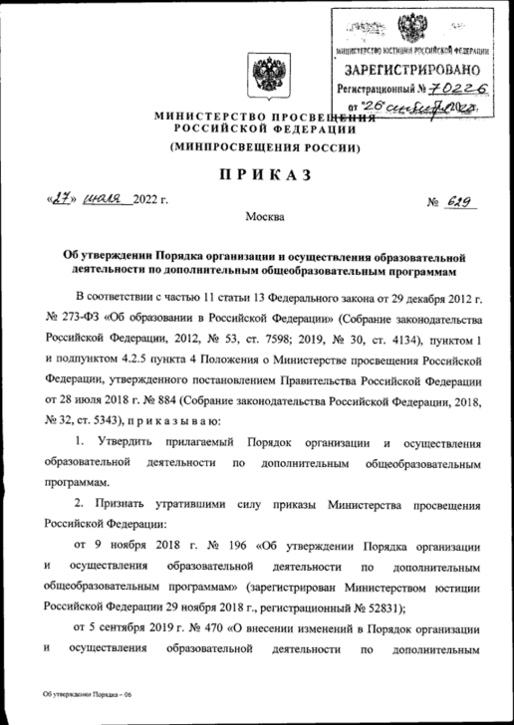
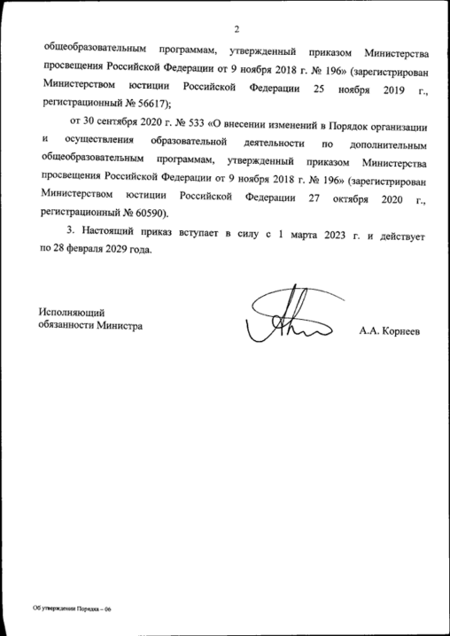
Приказ № 629 от27 июля 2022 г Об утверждении Порядка организации и осуществления образовательной деятельности по дополнительным общеобразовательным программам
Приказ вступил в силу с 1 марта 2023 года и действует до 28 февраля 2029 года

Slide 3
Пояснительная записка
Черный текст в пунктах – изменения не затронули
Красный текст - новые изменения и дополнения
Голубой цвет текста – комментарии составителя презентации

Slide 4
Изменение порядка организации и осуществления образовательной деятельности по дополнительным общеобразовательным программам № 629 от 27 июля 2022 г.
П. 1 Порядок организации и осуществления образовательной деятельности по дополнительным общеобразовательным программам (далее - Порядок) регулирует организацию и осуществление образовательной деятельности по дополнительным общеобразовательным программам, в том числе особенности организации образовательной деятельности для обучающихся с ограниченными возможностями здоровья, детей-инвалидов, инвалидов (далее вместе - обучающиеся с ограниченными возможностями здоровья). (уточнение)

Slide 5
Изменение порядка организации и осуществления образовательной деятельности по дополнительным общеобразовательным программам № 629 от 27 июля 2022 г.
П. 2 Порядок является обязательным для реализующих дополнительные общеобразовательные программы организаций, осуществляющих образовательную деятельность, а также индивидуальных предпринимателей (далее - организации, осуществляющие образовательную деятельность).
(акцент делается не для организации, осуществляющих образовательную деятельность, а для реализующих дополнительные общеобразовательные программы организаций)

Slide 6
Изменение порядка организации и осуществления образовательной деятельности по дополнительным общеобразовательным программам № 629 от 27 июля 2022 г.
П 3 Действие Порядка не распространяется на дипломатические представительства и консульские учреждения РФ, представительства РФ при международных (межгосударственных, межправительственных) организациях.

Slide 7
Изменение порядка организации и осуществления образовательной деятельности по дополнительным общеобразовательным программам № 629 от 27 июля 2022 г.
П. 4 Особенности организации и осуществления образовательной деятельности по дополнительным образовательным программам спортивной подготовки устанавливаются Министерством спорта Российской Федерации по согласованию с Министерством просвещения Российской Федерации.
Особенности организации и осуществления образовательной деятельности, методической деятельности по дополнительным общеобразовательным программам в области искусств устанавливаются Министерством культуры Российской Федерации по согласованию с Министерством просвещения Российской Федерации.
(Если раньше реализация дополнительных предпрофессинальных программ в области искусств и в области физической культуры и спорта регулировался Федеральным законом от 29 декабря 2012 г)

Slide 8
Изменение порядка организации и осуществления образовательной деятельности по дополнительным общеобразовательным программам № 629 от 27 июля 2022 г.
П. 5 Образовательная деятельность по дополнительным общеобразовательным программам должна быть направлена на:
обеспечение духовно-нравственного, гражданско-патриотического воспитания обучающихся; (вышло на 1 план)
формирование и развитие творческих способностей обучающихся;
удовлетворение индивидуальных потребностей обучающихся в интеллектуальном, нравственном, художественно-эстетическом развитии и физическом совершенствовании; (вместо физической культуры и спортом)
формирование культуры здорового и безопасного образа жизни, укрепление здоровья, а также на организацию свободного времени обучающихся;
адаптацию обучающихся к жизни в обществе;
профессиональную ориентацию обучающихся;
выявление, развитие и поддержку обучающихся, проявивших выдающиеся способности; (вместо талантливых)
удовлетворение иных образовательных потребностей и интересов обучающихся, не противоречащих законодательству Российской Федерации, осуществляемых за пределами федеральных государственных образовательных стандартов и федеральных государственных требований.

Slide 9
Изменение порядка организации и осуществления образовательной деятельности по дополнительным общеобразовательным программам № 629 от 27 июля 2022 г.
П. 6 Содержание дополнительных общеразвивающих программ и сроки обучения по ним определяются образовательной программой, разработанной и утвержденной организацией, осуществляющей образовательную деятельность.
Содержание дополнительных предпрофессиональных программ в области искусств определяется образовательной программой, разработанной и утвержденной организацией, осуществляющей образовательную деятельность, в соответствии с федеральными государственными требованиями. (ФГТ)
Содержание дополнительных образовательных программ спортивной подготовки определяется соответствующей образовательной программой, разработанной и утвержденной организацией, реализующей дополнительные образовательные программы спортивной подготовки, с учетом примерных дополнительных образовательных программ спортивной подготовки.
(уточнения по предпрофессинальным программам в области искусств и области спортивной подготовки).

Slide 10
Изменение порядка организации и осуществления образовательной деятельности по дополнительным общеобразовательным программам № 629 от 27 июля 2022 г.
П 7 Организация, осуществляющая образовательную деятельность, создает условия для реализации дополнительных общеобразовательных программ, учитывающие законодательство Российской Федерации в области обеспечения санитарно-эпидемиологического благополучия населения

Slide 11
Изменение порядка организации и осуществления образовательной деятельности по дополнительным общеобразовательным программам № 629 от 27 июля 2022 г.
П.14 При разработке и реализации дополнительных общеобразовательных программ могут использоваться различные образовательные технологии, в том числе дистанционные образовательные технологии, электронное обучение с учетом требований, установленных законодательством Российской Федерации
(вместо требований Порядка применения организациями, осуществляющими образовательную деятельность, электронного обучения, дистанционных образовательных технологий при реализации образовательных программ, утвержденного приказом Министерством образования и науки РФ)

Slide 12
Изменение порядка организации и осуществления образовательной деятельности по дополнительным общеобразовательным программам № 629 от 27 июля 2022 г.
П 17 Организации ежегодно, осуществляющие образовательную деятельность, обновляют дополнительные общеобразовательные программы с учетом развития науки, техники, культуры, экономики, технологий и социальной сферы. (убрали слово ежегодно)
П 18 Дополнительное образование детей может быть получено на иностранном языке в соответствии с дополнительной общеобразовательной программой и в порядке, установленном Федеральным законом № 273-ФЗ и локальными нормативными актами организации, осуществляющей образовательную деятельность (Заменили нормативно - правовые акты на актуальные)

Slide 13
Изменение порядка организации и осуществления образовательной деятельности по дополнительным общеобразовательным программам № 629 от 27 июля 2022 г.
П 19 При реализации дополнительных общеобразовательных программ организации, осуществляющие образовательную деятельность, могут организовывать и проводить массовые мероприятия, создавать необходимые условия для совместной деятельности обучающихся и родителей (законных представителей) несовершеннолетних обучающихся. (уточнение)
П 21 В работе объединений при наличии условий и согласия руководителя объединения совместно с несовершеннолетними обучающимися могут участвовать родители (законные представители) несовершеннолетних обучающихся. (уточнение)

Slide 14
Организация образовательного процесса с обучающимися с ОВЗ и инвалидностью
П 24. Для обучающихся с ограниченными возможностями здоровья организации, осуществляющие образовательную деятельность, организуют образовательный процесс по адаптированным дополнительным общеобразовательным программам с учетом особенностей психофизического развития указанных категорий обучающихся.
Организации, осуществляющие образовательную деятельность, должны создавать специальные условия в соответствии с заключением психолого-медико-педагогической комиссии и (или) индивидуальной программой реабилитации (абилитации) инвалида, ребенка-инвалида. (дополнение к специальным условиям)

Slide 15
Организация образовательного процесса с обучающимися с ОВЗ и инвалидностью
П 25. Образовательная деятельность по адаптированным дополнительным общеобразовательным программам для обучающихся с ограниченными возможностями здоровья должна учитывать особые образовательные потребности обучающихся различных нозологических групп, указанных в пункте 26 Порядка, и быть направлена на решение следующих задач:
- оказание психолого-педагогической помощи, реабилитации (абилитации);
- предоставление дифференцированной помощи, в том числе оказание ассистентом (помощником) при необходимости технической помощи;
- обеспечение возможности вербальной и невербальной коммуникации для обучающихся с выраженными проблемами коммуникации, в том числе:
- с использованием средств альтернативной или дополнительной коммуникации;
- воспитание самостоятельности и независимости при освоении доступных видов деятельности;
- формирование интереса к определенному виду деятельности в рамках реализации дополнительных общеобразовательных программ.

Slide 16
Организация образовательного процесса с обучающимися с ОВЗ и инвалидностью
П 26 Содержание образования и условия организации обучения и воспитания обучающихся с ограниченными возможностями здоровья определяются адаптированной образовательной программой, а для инвалидов также в соответствии с индивидуальной программой реабилитации инвалида.
Образовательная деятельность обучающихся с ограниченными возможностями здоровья по дополнительным общеобразовательным программам может осуществляться на основе дополнительных общеобразовательных программ, адаптированных при необходимости для обучения указанных обучающихся, с привлечением специалистов в области коррекционной педагогики, а также педагогических работников, освоивших соответствующую программу профессиональной переподготовки и повышения квалификации.

Slide 17
Организация образовательного процесса с обучающимися с ОВЗ и инвалидностью
П 27 В целях доступности получения дополнительного образования обучающимися с ограниченными возможностями здоровья организации, осуществляющие образовательную деятельность, по адаптированным дополнительным образовательным программам обеспечивают создание специальных условий для получения образования указанными обучающимися, в том числе:

Slide 18
П 27 а) для обучающихся с ограниченными возможностями здоровья по зрению:
- размещение в доступных для обучающихся, являющимися слепыми и слабовидящими, местах и в адаптированной форме (с учетом их особых потребностей) тактильные информационные таблички, выполненные укрупненным шрифтом, и с использованием рельефно-линейного шрифта или рельефно-точечного шрифта Брайля, с номерами и наименованиями помещений, а также справочной информацией о расписании учебных занятий;
- доступ обучающегося, являющегося слепым и использующего собаку-поводыря, к зданию организации, осуществляющей образовательную деятельность, располагающему местом для размещения собаки-поводыря в часы обучения самого обучающегося;
- звуковые маяки, облегчающие поиск входа в организацию, осуществляющую образовательную деятельность;
- выпуск альтернативных форматов печатных материалов по дополнительным общеобразовательным программам (крупный шрифт или аудиофайлы);
- контрастную маркировку проступей крайних ступеней в виде противоскользящих полос, а также контрастную маркировку прозрачных полотен дверей, ограждений (перегородок). При реализации дополнительных общеразвивающих программ в области физической культуры и спорта, организации, осуществляющие образовательную деятельность, край ванны бассейна по всему периметру должны выделять полосой, имеющей контрастную окраску по отношению к цвету обходной дорожки;
- применение специальных методов и приемов обучения, связанных с показом и демонстрацией движений и практических действий;
- использование специальных учебников, учебных пособий и наглядных дидактических средств (муляжи, модели, макеты, укрупненные и (или) рельефные иллюстрации);
- применение специального спортивного инвентаря и рельефно-контрастной маркировки спортивных залов и игровых площадок (при реализации дополнительных общеразвивающих программ в области физической культуры и спорта);

Slide 19
П 27 б) для обучающихся с ограниченными возможностями здоровья по слуху:
- дублирование звуковой справочной информации о расписании учебных занятий визуальной (установка визуально-акустического оборудования с возможностью трансляции субтитров);
- обеспечение возможности понимания и восприятия обучающимися на слухо-зрительной основе инструкций и речевого материала, связанного с тематикой учебных занятий, а также использования его в самостоятельной речи;
- использование с учетом речевого развития обучающихся разных форм словесной речи (устной, письменной, дактильной) для обеспечения полноты и точности восприятия информации и организации речевого взаимодействия в процессе учебных занятий;

Slide 20
П 27 в) для обучающихся, имеющих нарушения опорно-двигательного аппарата:
- материально-технические условия, предусматривающие возможность беспрепятственного доступа обучающихся в учебные помещения, столовые, туалетные и другие помещения организации, осуществляющей образовательную деятельность, а также их пребывания в указанных помещениях (наличие пандусов, поручней, расширенных дверных проемов, лифтов, локальное понижение стоек-барьеров до высоты не более 0,8 м;
- тналичие специальных кресел и других приспособлений);
- безбарьерную архитектурно-планировочную среду; - обеспечение возможности вербальной и невербальной коммуникации (для обучающихся с двигательными нарушениями в сочетании с грубыми нарушениями речи и коммуникации); - включение в содержание образования упражнений на развитие равновесия, точность воспроизведения характера движений по темпу, ритмичности, напряженности, амплитуде и другое (при реализации дополнительных общеразвивающих программ в области физической культуры и спорта);

Slide 21
П 27 г) для обучающихся с тяжелыми нарушениями речи:
- адаптация содержания теоретического материала в текстовом/аудио- /видеоформате в соответствии с речевыми возможностями обучающихся; создание условий, облегчающих работу с данным теоретическим материалом (восприятие/воспроизведение);
- использование средств альтернативной коммуникации, включая коммуникаторы, специальные планшеты, кнопки, коммуникативные программы, коммуникативные доски и так далее;
- преимущественное использование методов и приемов демонстрации, показа действий, зрительного образца перед вербальными методами на первоначальном периоде обучения;
- стимуляция речевой активности и коммуникации (словесные отчеты о выполненных действиях, формулирование вопросов, поддержание диалога, информирование о возникающих проблемах);
- обеспечение понимания обращенной речи (четкое, внятное проговаривание инструкций, коротких и ясных по содержанию);
- нормативные речевые образцы (грамотная речь педагога (тренера, инструктора);
- расширение пассивного и активного словаря обучающихся с тяжелыми нарушениями речи за счет освоения специальной терминологии;

Slide 22
П 27 д) для обучающихся с расстройствами аутистического спектра (РАС)
- использование визуальных расписаний;

Slide 23
П 27 е) для обучающихся с задержкой психического развития:
- использование дополнительной визуальной поддержки в виде смысловых опор, облегчающих восприятие инструкций, усвоение правил, алгоритмов выполнения спортивных упражнений (например, пошаговая памятка или визуальная подсказка, выполненная в знаково-символической форме);
- обеспечение особой структуры учебного занятия, обеспечивающей профилактику физических, эмоциональных и/или интеллектуальных перегрузок и формирование саморегуляции деятельности и поведения;
- использование специальных приемов и методов обучения;
- дифференциация требований к процессу и результатам учебных занятий с учетом психофизических возможностей обучающихся;
- соблюдение оптимального режима физической нагрузки с учетом особенностей нейродинамики обучающегося, его работоспособности, темповых характеристик, использование гибкого подхода к выбору видов и режима физической нагрузки с учетом особенностей функционального состояния центральной нервной системы и нейродинамики психических процессов обучающегося (быстрой истощаемости, низкой работоспособности, пониженного общего тонуса и другие), использование здоровьесберегающих и коррекционно-оздоровительных технологий, направленных на компенсацию нарушений моторики, пространственной ориентировки, внимания, скоординированности межанализаторных систем (при реализации дополнительных общеразвивающих программ в области физической культуры и спорта);

Slide 24
П 27 ж) для обучающихся с умственной отсталостью (интеллектуальными нарушениями):
- специально оборудованные "зоны отдыха" для снятия сенсорной и эмоциональной перегрузки;
- для обучающихся с выраженными сложными дефектами (тяжелыми и множественными нарушениями развития) (ТМНР) - психолого-педагогическое тьюторское сопровождение;
- учет особенностей обучающихся с умственной отсталостью (коммуникативные трудности с новыми людьми, замедленное восприятие и ориентировка в новом пространстве, ограниченное понимание словесной инструкции, замедленный темп усвоения нового материала, новых движений, изменения в поведении при физических нагрузках);
- сочетание различных методов обучения (подражание, показ, образец, словесная инструкция) с преобладанием практических методов обучения, многократное повторение для усвоения нового материала, новых движений.

Slide 25
Электронный ресурс
http://publication.pravo.gov.ru/Document/View/0001202209270013

Slide 26
Рефлексия (вопрос – ответ)
1. Какой номер приказа вступил в силу с 1 марта 2023 года?
2. Какую группу обучающихся назвали «Обучающиеся с ограниченными возможностями здоровья»
3. Какими органами РФ устанавливаются правила организации и осуществления образовательной деятельности по дополнительным образовательным программа спортивной подготовки? в области искусств?
4. Какой формулировкой в целевых ориентирах заменили слово «талантливых»?
5. По какой программе организуют образовательный процесс обучающихся с ограниченными возможностями здоровья ?

